Slide 1
3-2 偏摩尔量
Partial Molar Quantities

Slide 2
1.偏摩尔量的定义与物理意义(definition and physical meaning of partial molar quantities)
X是广延性质，若取压力和温度为独立变量，则
偏摩尔量

Slide 3
X_{i} 是在恒定T，p和其它物质的量时，每单位 i 物质改变引起的系统广延性质X的变化。

Slide 4
只有广延量才有对应的偏摩尔量。偏摩尔量定义式中的导数必须在温度和压强不变的条件下计算。
X_{i} 是状态函数，强度性质
对纯组分系统 X_{i} 即 X_{i}∗

Slide 5
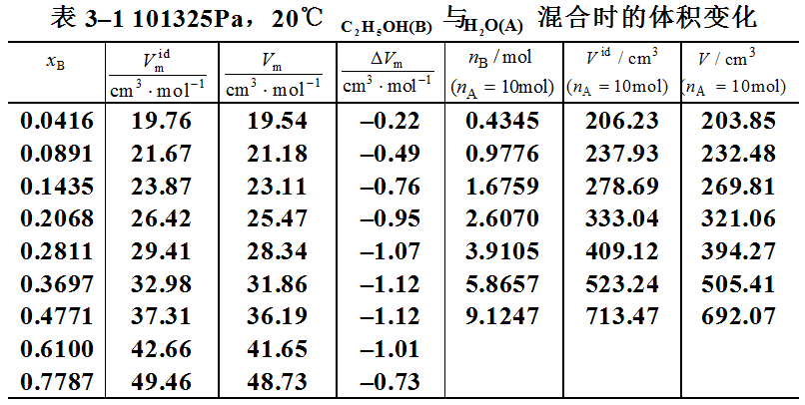
偏摩尔量与摩尔量的区别
1atm，20°C，C₂H₅OH(B)与H₂O(A)混合时的体积变化

Slide 6
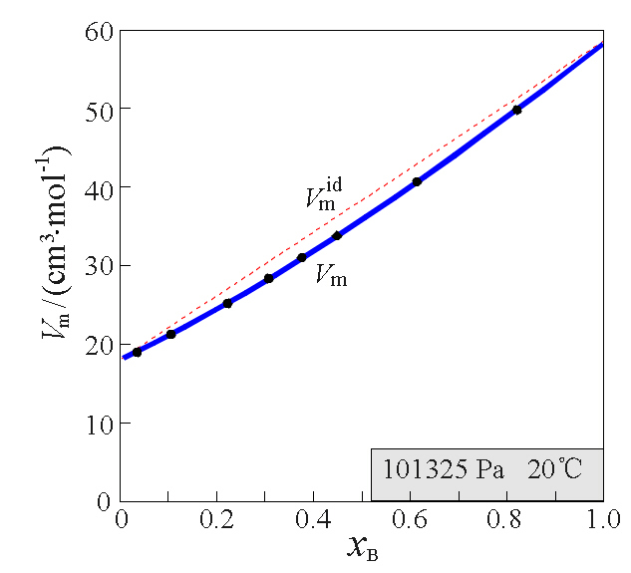
偏摩尔量与摩尔量的区别

Slide 7
偏摩尔量与摩尔量的区别
1atm，20°C，C₂H₅OH(B)与H₂O(A)混合时的体积变化

Slide 8
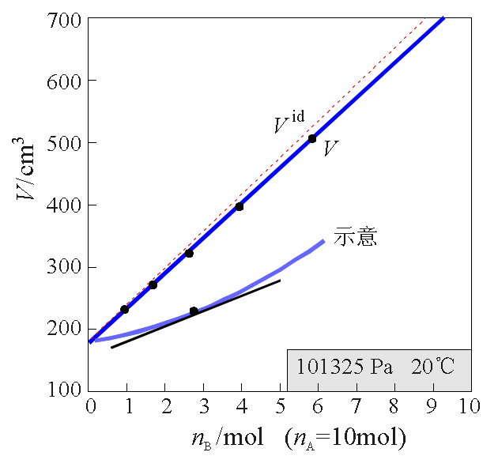
偏摩尔量与摩尔量的区别
X_{i} 是在T，p和其它物质的量恒定时，改变单位物质量的 i 物质引起的系统广延性质X的变化。

Slide 9
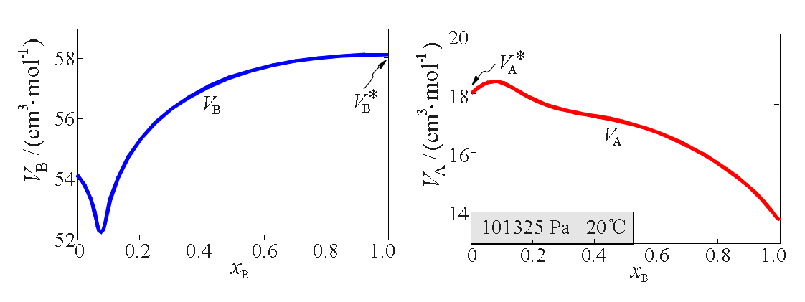

Slide 10
恒温恒压下，等比例添加所有组成物质，则添加过程不会改变溶液浓度，从而偏摩尔量也不会发生变化。

Slide 11
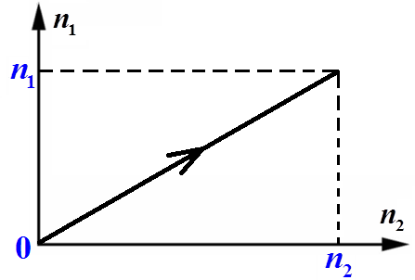
等比例添加所有组成物质，即沿路径dn_{i} = x_{i}dn积分，浓度x_{i}保持不变，则强度性质X_{i}也不变：
以二元系为例。在图示路径上浓度不变：
所有强度性质也不变！

Slide 12
集合公式
偏摩尔吉氏函数称为化学势，记为μ_{i}。

Slide 13
例：25℃、101325Pa时，HAc(B)溶于1kgH₂O(A)中所成溶液的体积V与物质的量n_{B}(n_{B}=0.16~2.5mol)的关系如下：
试将HAc和H₂O的偏摩尔体积表示为n_{B}的函数，并求n_{B}=1.000mol 时HAc和H₂O的偏摩尔体积。
解：

Slide 14
例：25℃、101325Pa时，HAc(B)溶于1kgH₂O(A)中所成溶液的体积V与物质的量n_{B}(n_{B}=0.16~2.5mol)的关系如下：
试将HAc和H₂O的偏摩尔体积表示为n_{B}的函数，并求n_{B}=1.000mol 时HAc和H₂O的偏摩尔体积。
解：

Slide 15
例：25℃、101325Pa时，HAc(B)溶于1kgH₂O(A)中所成溶液的体积V与物质的量n_{B}(n_{B}=0.16~2.5mol)的关系如下：
试将HAc和H₂O的偏摩尔体积表示为n_{B}的函数，并求n_{B}=1.000mol 时HAc和H₂O的偏摩尔体积。
解：
思考：上式适用于含1kg水的溶液，你能推广至任意水量吗？
答案：记以千克为单位的水的分子量为M_{A}

Slide 16
3.吉布斯–杜亥姆方程(Gibbs-Duhem equation)
恒温恒压：
二元系统：

Slide 17
恒温恒压：
二元系统：

Slide 18
例：在一定温度和压力下，设二元系组分A的偏摩尔体积与浓度的关系为： ，α是常数，试导出V_{B}以及溶液摩尔体积V_{m}的表达式。
解法一：用吉布斯-杜亥姆方程
注意偏摩尔量是强度性质，独立变量取T, p, x_{B}才方便。
用纯物质体积确定积分限：当x_{B} = 1时，V_{B} =V_{B}∗

Slide 19
例：在一定温度和压力下，设二元系组分A的偏摩尔体积与浓度的关系为： ，α是常数，试导出V_{B}以及溶液摩尔体积V_{m}的表达式。
解法二：用偏摩尔量的定义
体积是广延量，独立变量是T, p, n_{A}, n_{B}
用纯物质体积确定积分限：当n_{A} = 0时，V = n_{B}V_{B}∗

Slide 20
4.同一组分的各种偏摩尔量之间的关系(relations among various partial molar quantities of the same component)

Slide 21
同一套独立变量求导次序可以互换！

Slide 22
组成不变时：
dG_{i} = -S_{i} dT + V_{i}dp
dU_{i} = TdS_{i} - pdV_{i}
dH_{i} = TdS_{i} + V_{i} dp
dA_{i} = -S_{i} dT - pdV_{i}

Slide 23
5.偏摩尔量的实验测定(experimental determination of partial molar quantities)
◆解析法
◆图解法
切线法

Slide 24
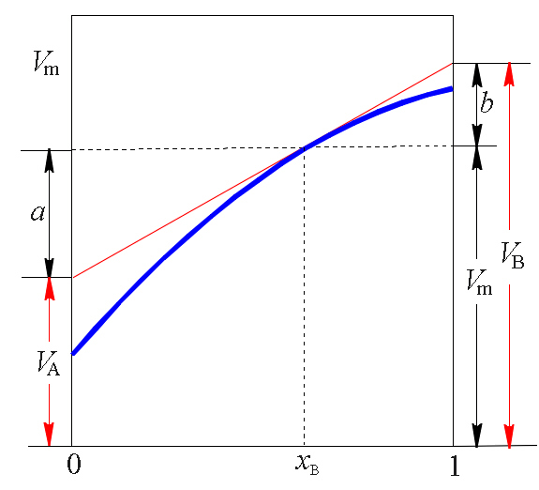
◆图解法
截距法

